Slide 2
KHỞI ĐỘNG
Các bộ phận chính của một cây xanh gồm rễ, thân, cành và lá. Vận dụng cấu tạo đó, chúng ta có thể biểu diễn một cách sắp xếp, phân loại bằng sơ đồ hình cây để dễ hình dung và tìm kiếm.

Slide 3
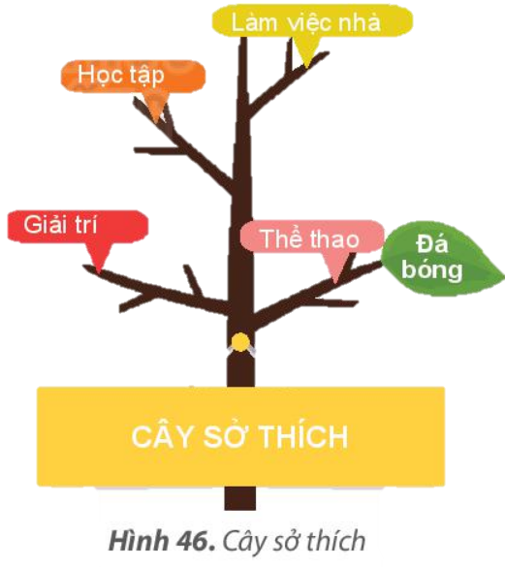
1. SƠ ĐỒ HÌNH CÂY
1
Trò chơi dán sở thích
HOẠT ĐỘNG
Cây sở thích gồm nhiều cành, mỗi cành.. là tên của một nhóm có sẵn. Nhiệm vụ của các em là thêm lá vào mỗi cành bằng cách:
Bước 1. Mỗi em viết sở thích của mình vào một mặt của lá, mặt sau ghi tên của mình và dán vào cành phù hợp trên cây. Ví dụ, lá viết sở thích Đá bóng dán ở cành Thể thao.
Bước 2. Một em sẽ mô tả sở thích của mình bằng lời để bạn khác tìm.

Slide 4
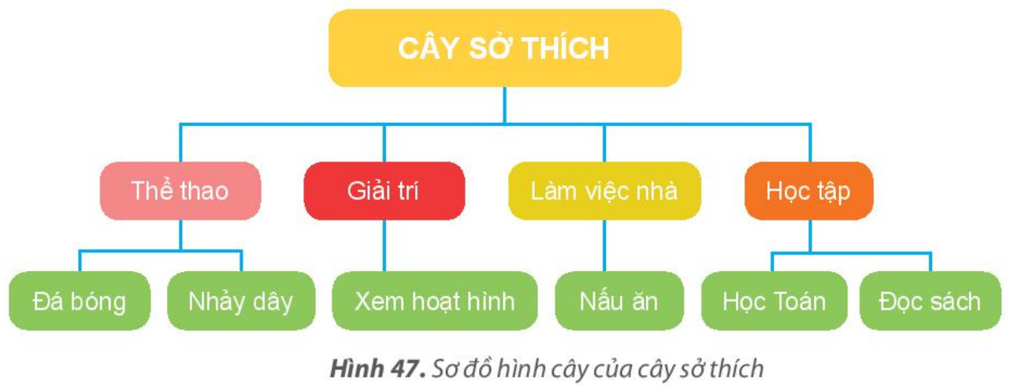
Cây sở thích ở Hoạt động 1 được biểu diễn thành sơ đồ hình cây như Hình 4:
Sơ đồ hình cây là một loại sơ đồ đơn giản, dễ sử dụng. Sơ đồ hình cây bắt đầu với một “gốc”, phân thành các nhánh. Mỗi nhánh lại phân thành các nhánh con hoặc lá...

Slide 5
Có thể biểu diễn một cách sắp xếp, phân loại cụ thể
bằng sơ đồ hình cây.
1. Em hãy biểu diễn cách sắp xếp giá sách thành sơ đồ hình cây theo thông tin gợi ý trong bảng sau:

Slide 6
2. TỆP, THƯ MỤC, Ổ ĐĨA TRONG MÁY TÍNH
2
Nhận biết biểu tượng
HOẠT ĐỘNG
Em hãy quan sát màn hình nền trong Hình 48, đọc các thông tin về Tệp, Thư mục, Ổ đĩa ở trang 40 và cho biết biểu tượng nào là tệp, biểu tượng nào là thư mục?

Slide 7
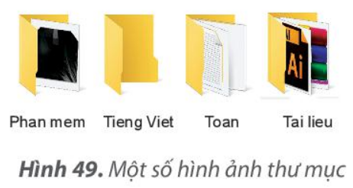
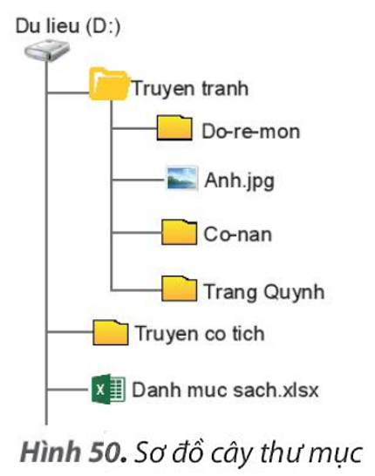
Tệp: Thông tin trong máy tính được lưu trữ thành các tệp (tệp văn bản, tập hình ảnh, tệp video,...). Mỗi tệp đều có tên và biểu tượng.
Thư mục: Các tệp được sắp xếp trong các thư mục để dễ quản lí và tìm kiếm, giống như việc chúng ta sắp xếp các cuốn sách vào các ngăn. Mỗi thư mục có tên riêng và biểu tượng của thư mục thường là hình kẹp giấy (Hình 49). Một thư mục Có thể chứa các thư mục khác gọi là các thư mục con. Các thư mục con trong cùng thư mục không được trùng tên
Ổ đĩa: Các thư mục và tệp được lưu trữ trong các ổ đĩa. Ổ đĩa thường được đặt tên là C, D, E,... Ổ đĩa còn gọi là thư mục gốc.
 Sử dụng sơ đồ hình cây, em có thể dễ dàng hình dung việc tổ chức lưu trữ thông tin trong máy tính (Hình 50).

Slide 8
Ổ đĩa, thư mục và tập trong máy tính được tổ chức,
sắp xếp dưới dạng sơ đồ hình cây.
1. Câu nào sau đây là sai?
A. Một ổ đĩa có thể chứa nhiều thư mục.
B. Một thư mục có thể chứa nhiều tập và thư mục con.
C. Thư mục có thể chứa nhiều thư mục con cùng tên.
D. Có thể có hai tập cùng tên nằm ở hai thư mục khác nhau.
2. Trong Hình 50, ổ đĩa tên là gì? Thư mục Truyen tranh chứa tệp và thư mục nào?

Slide 9
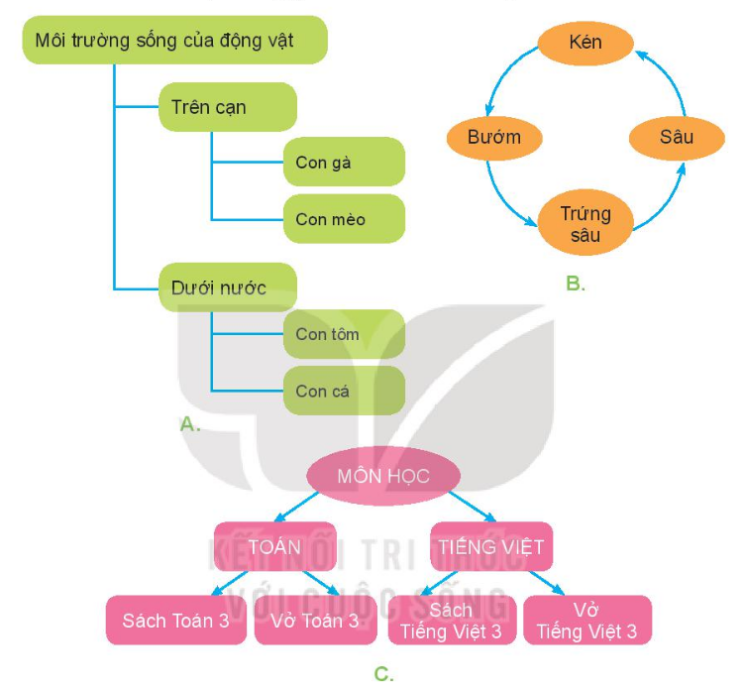
LUYỆN TẬP
1. Sơ đồ nào sau đây không phải là sơ đồ hình cây?
2. Trong Hình 50, thư mục Co-nan nằm trong thư mục nào?

Slide 10
VẬN DỤNG
1. Hãy vẽ sơ đồ hình cây biểu diễn sở thích của các thành viên trong gia đình em.
2. Gia đình em có nhiều tập ảnh chụp khi đi du lịch. Em hãy vẽ sơ đồ hình cây biểu diễn tên các thư mục để sắp xếp ảnh hợp lí.

Slide 11
L
L
LOVE
TẠM BIỆT VÀ HẸN GẶP LẠI
G
PIRCE
L
S
T
H
L

